Slide 1


Las
fotografías
de
Steve
McCurry

Slide 2


Steve McCurry - 1955 Philadelphia
Uno de los mejores fotoperiodistas actuales, y de la mejor tradición documental, maestro del retrato color, McCurry a partir de 1984, con el retrato de “La niña afgana” (Sharabat Gula), se convierte en uno de los foto reporteros más buscados por las agencias, publicaciones y editoriales fotográficas del mundo. Viajero incansable, con más de 25 años de carrera, colaborador de National Geographics desde hace 20 años y miembro de Magnum desde 1990.
Trabajó a lo largo de su carrera con película diapositiva Kodachrome, obteniendo unos colores vivos y saturados, que ninguna otra película ofrece.
Ganó entre otros premios y reconocimientos, la “Medalla al valor Robert Capa”, el primer premio de Wrold Press Photo, el premio de la Asociación Mundial de Foto reporteros, y muchos otros más.
La primera vez que McCurry viajó a India fue en 1983. Por un viaje de un par de semanas que se convirtieron en dos años, volviendo muchas veces más a La India y el Sureste asiático.
El Monzón (o Monsoón): Es el efecto climático más abrumador de la tierra. En La India tiene un peso espiritual, ya que trae literalmente la resurrección, pues vuelve verde la tierra yerma.
“Para un fotógrafo el clima amonzónico supone un reto, y a mí me atraen los desafíos. Existen tantos tipos de luz lluviosa, como tormentas. Mientras que un escritor puede repasar y reescribir sus descripciones, las decisiones críticas de un fotógrafo son instantáneas, y al cambiar con tanta rapidez la luz monzónica, la fotografía puede llegar a ser algo apremiante.” Dice Steve.

Slide 3
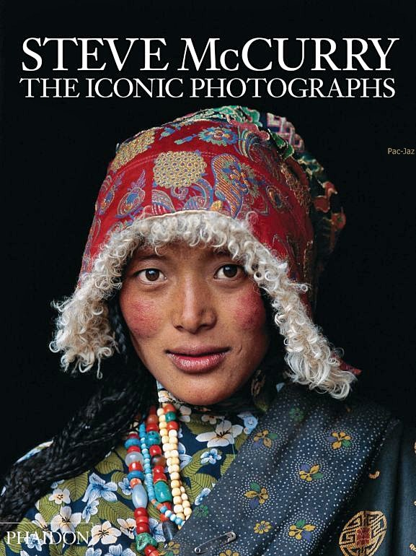

Slide 4
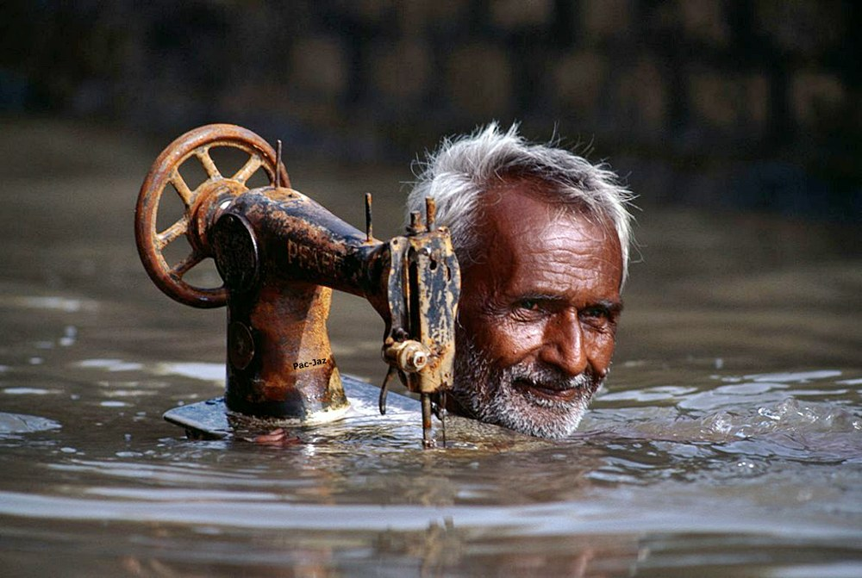
Cuenta Mc Curry que cuando estaba realizando esta toma, el hombre que estaba cruzando la calle inundada y con su máquina de coser completamente oxidada a cuestas, siendo la única posesión que le quedaba y que pudo salvar de la inundación, la gente que estaba viendo la escena le empezó a gritar al hombre que sonriera para la foto, porque estaba muy serio. Por eso el esbozo de sonrisa de este buen hombre que lo perdió todo, pero sin embargo seguía sonriendo.
También cuenta que un año después la empresa fabricante de las máquinas de coser (PFAFF), lo contactó para regalarle una máquina nueva y algunas cosas más (no da detalles).
Sus fotos son una invitación a convertirse en Flaneur del mundo

Slide 5
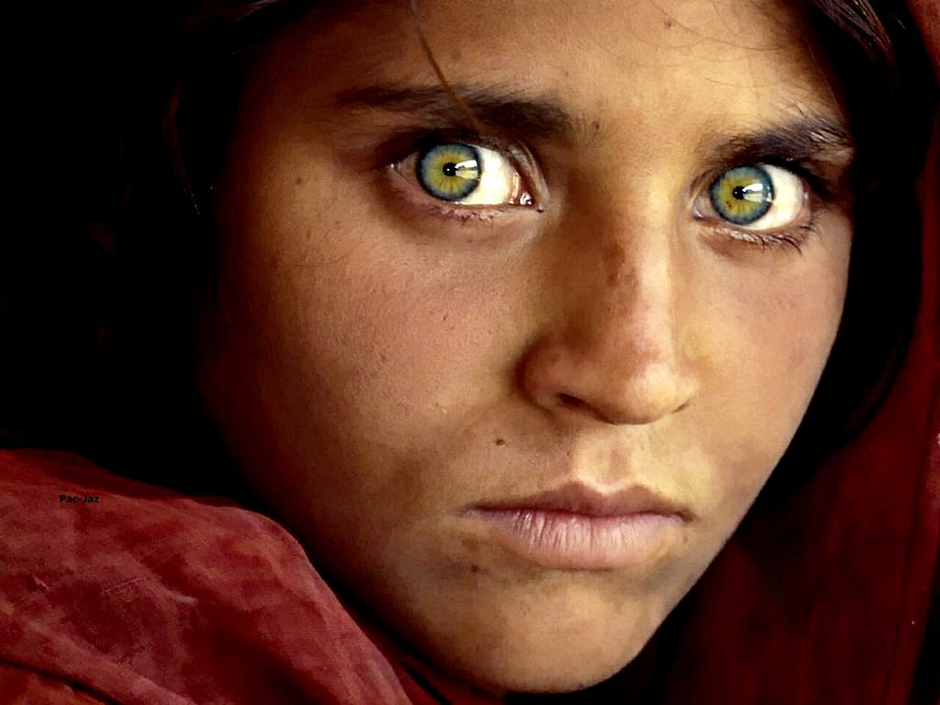

Slide 6
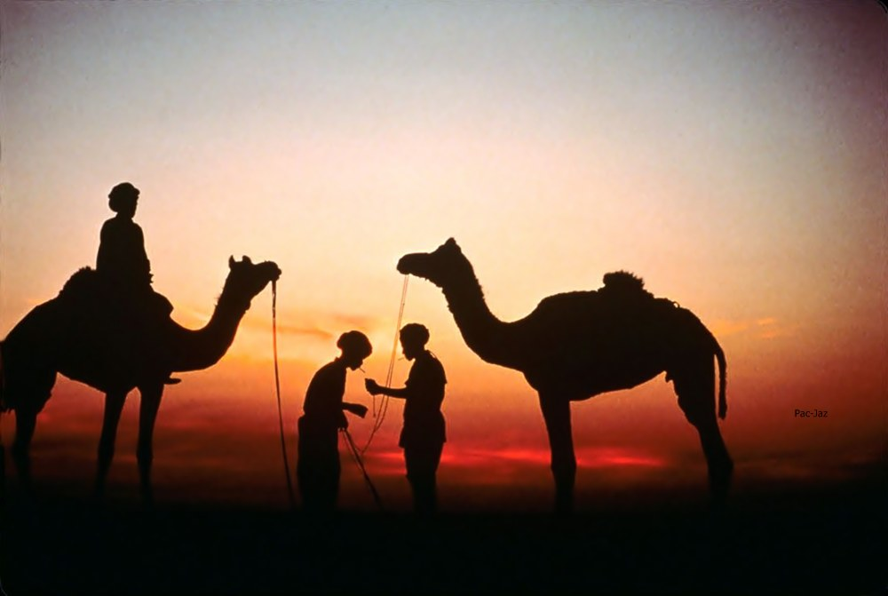

Slide 7
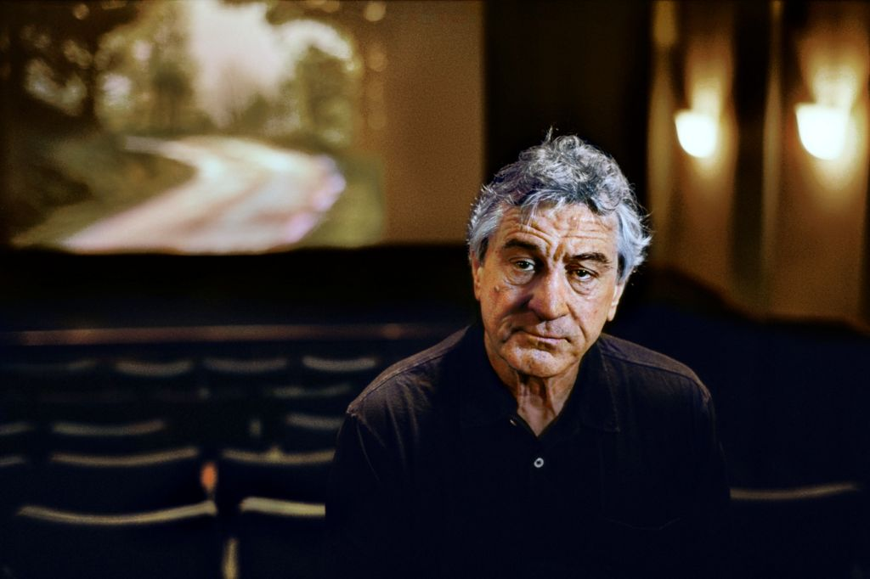

Slide 8
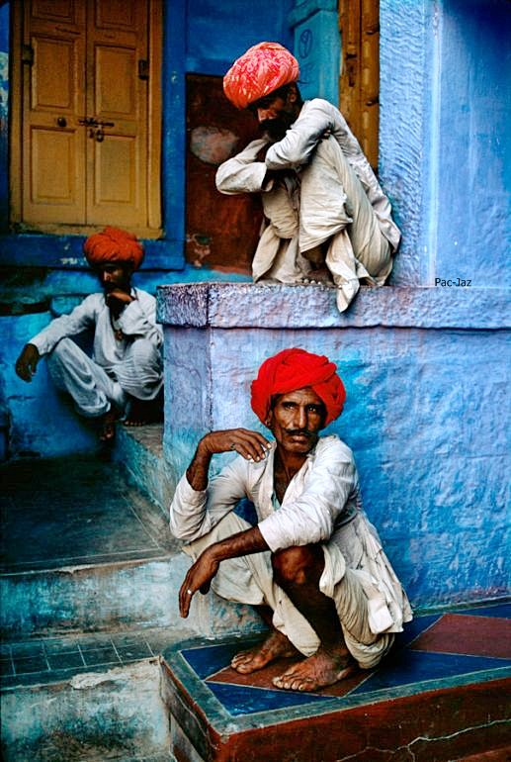

Slide 9
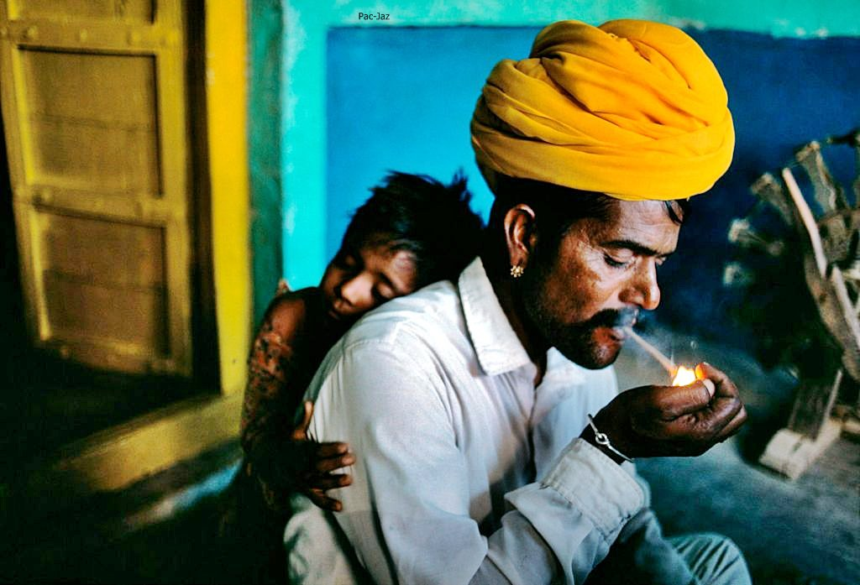

Slide 10
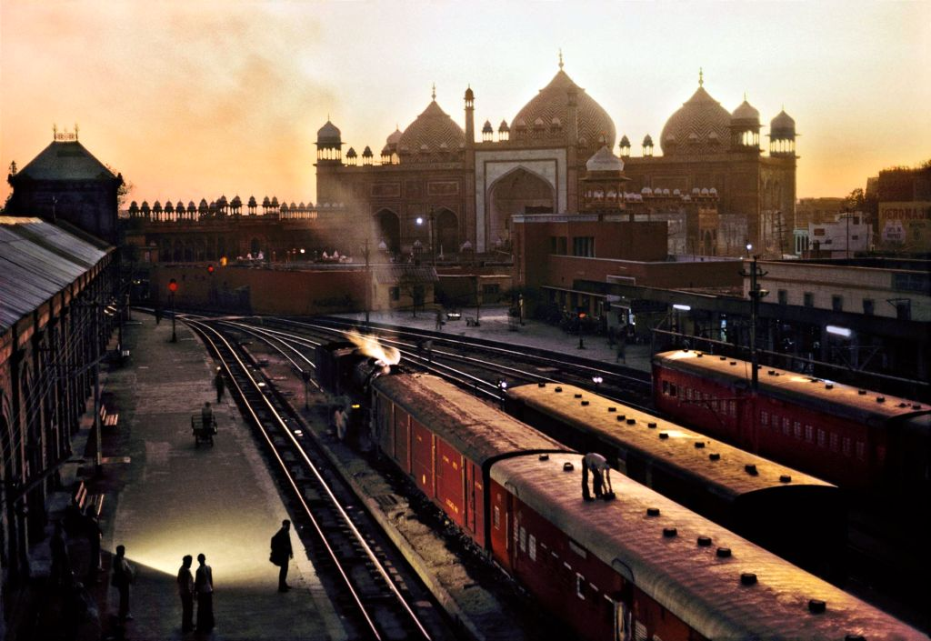

Slide 11
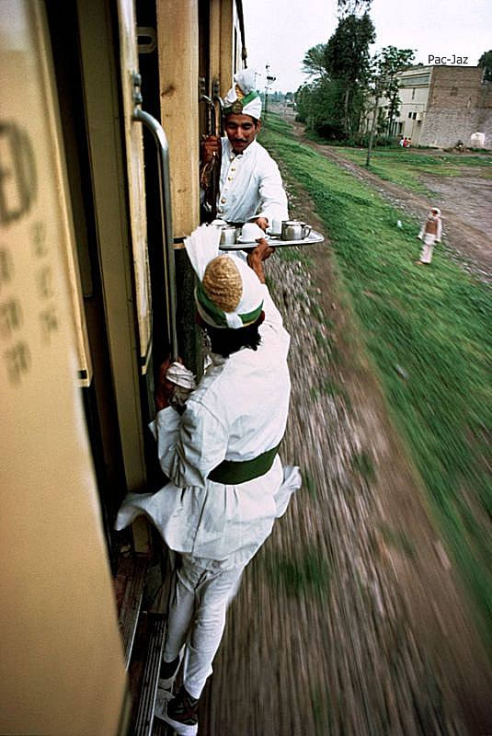

Slide 12
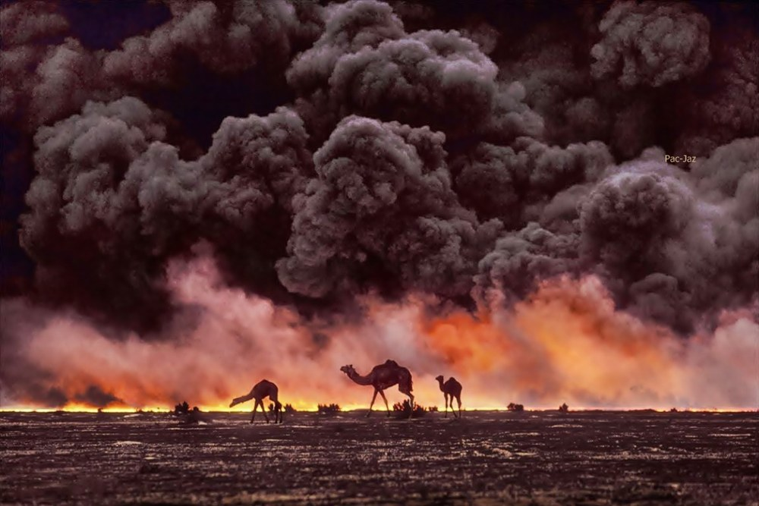

Slide 13
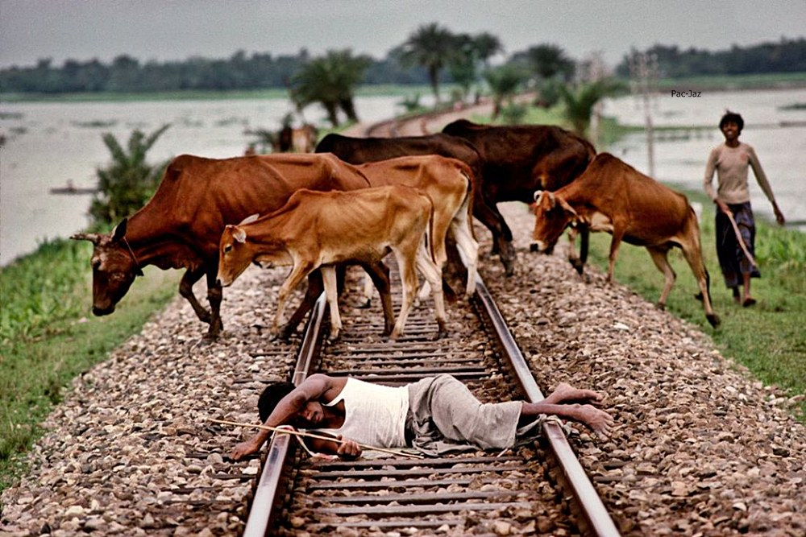

Slide 14
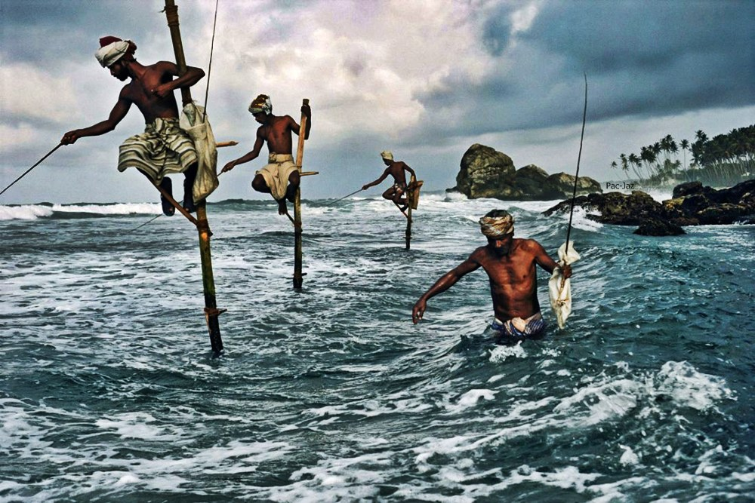

Slide 15


Slide 16
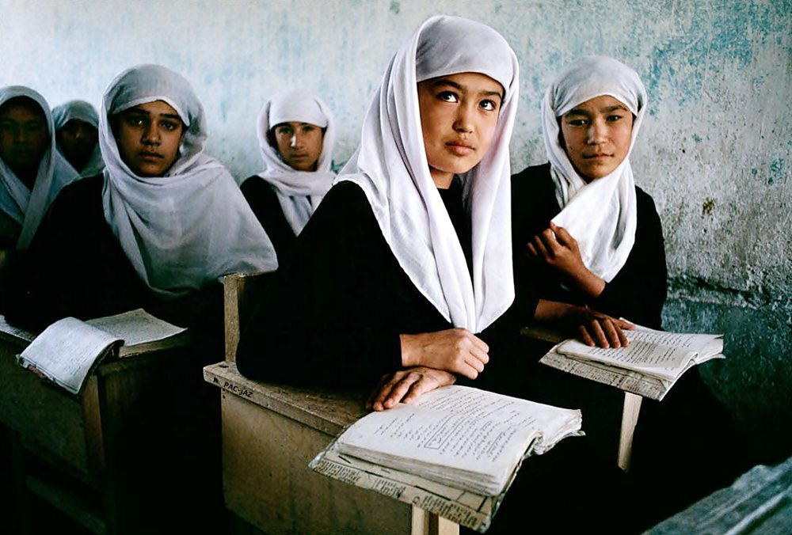

Slide 17
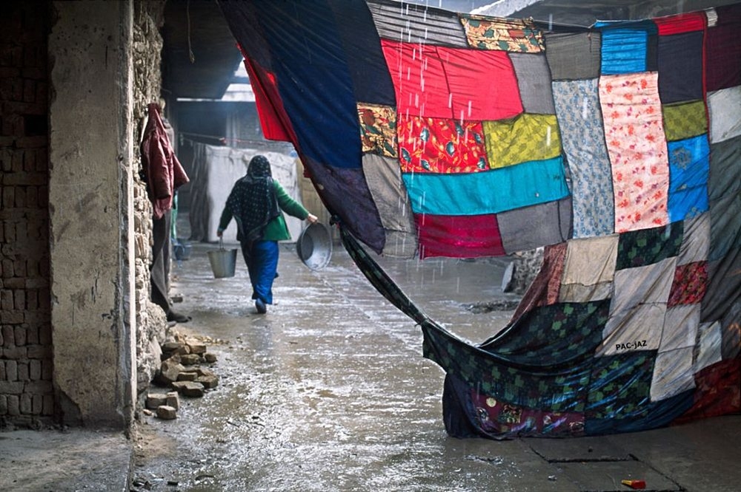

Slide 18
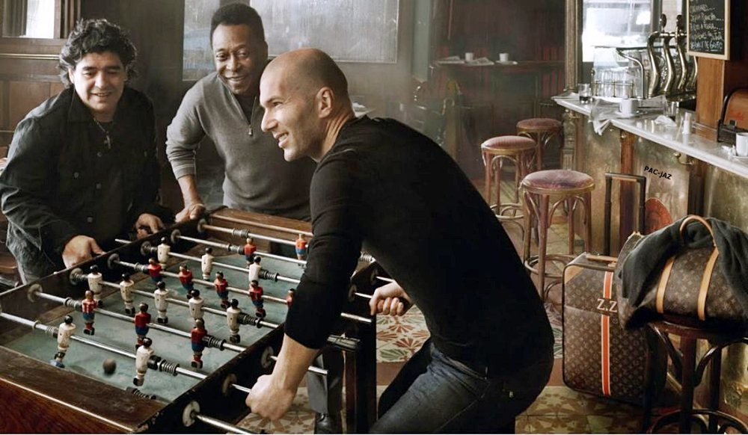

Slide 19
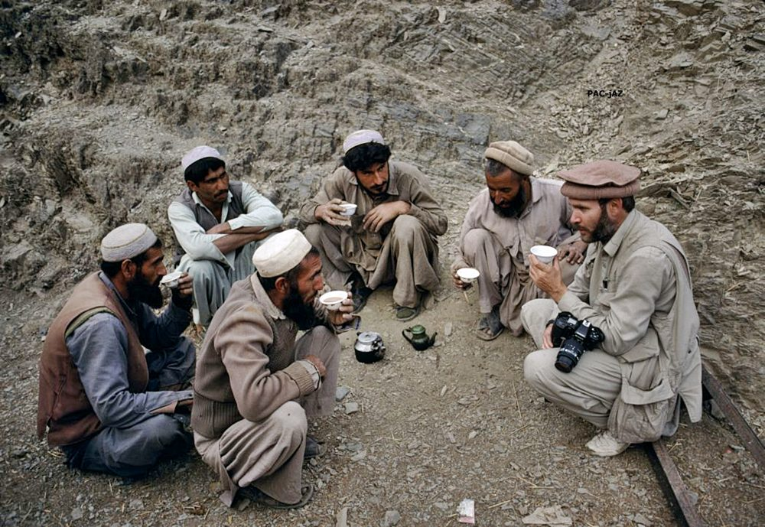

Slide 20
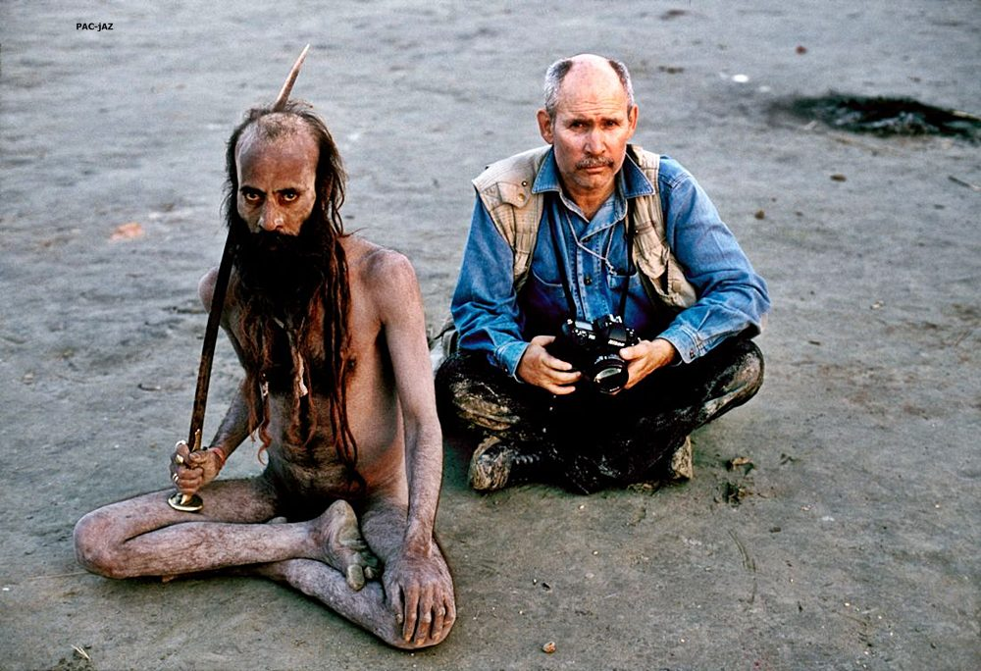

Slide 21
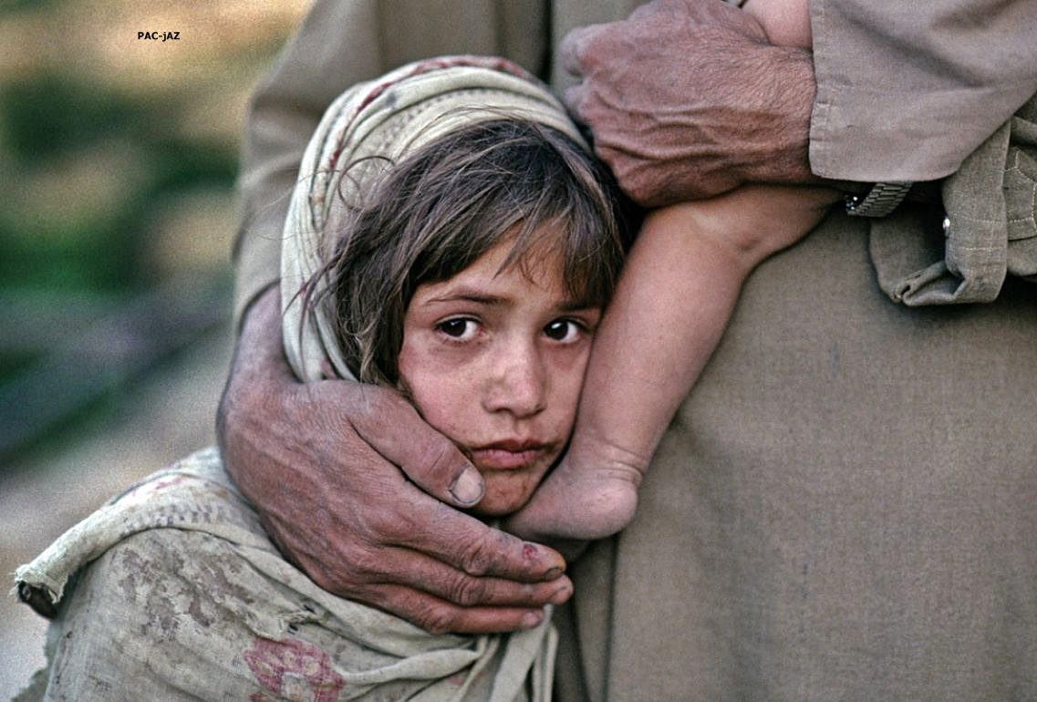

Slide 22
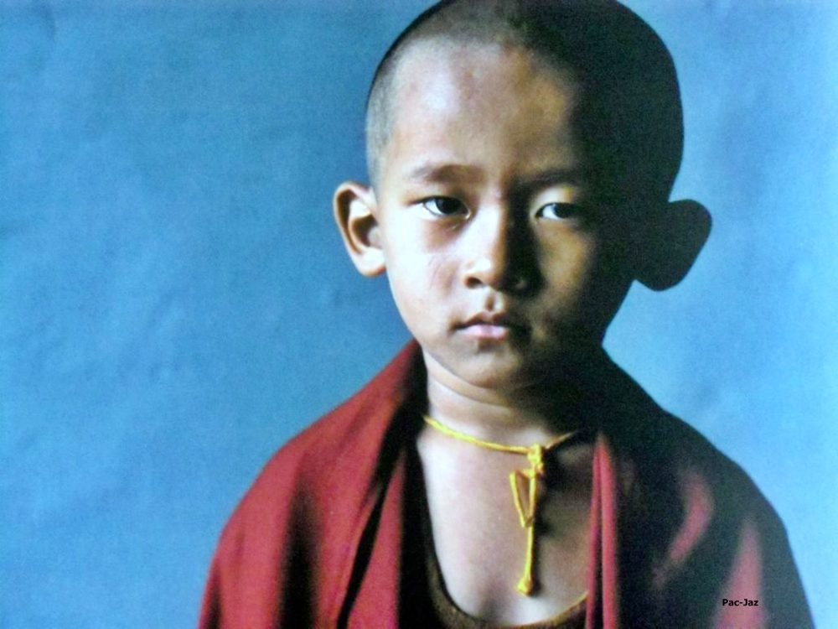

Slide 23
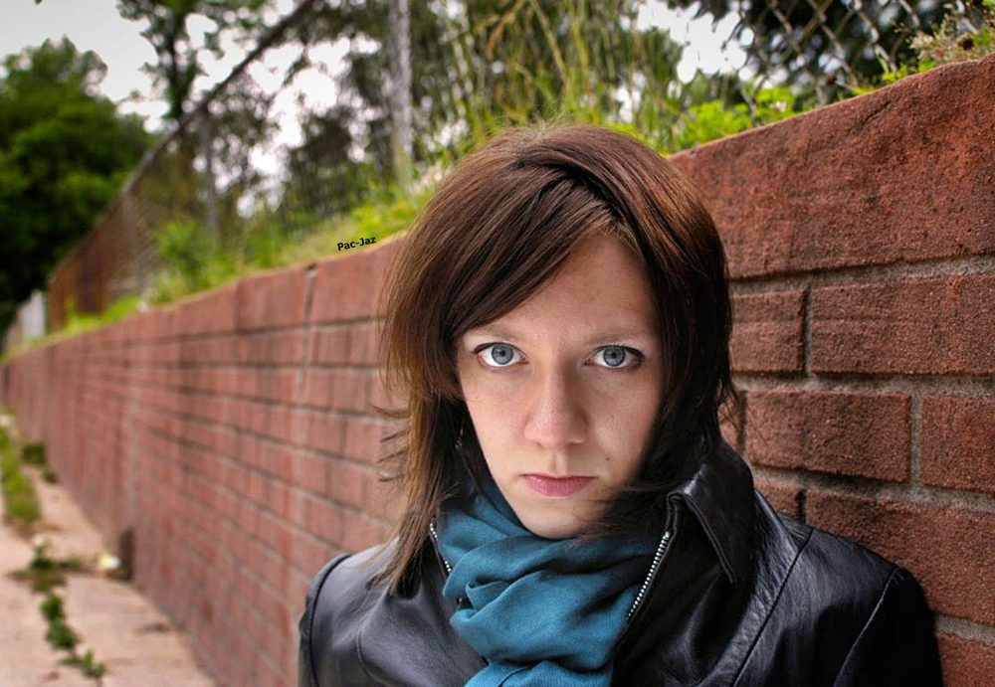

Slide 24


Slide 25
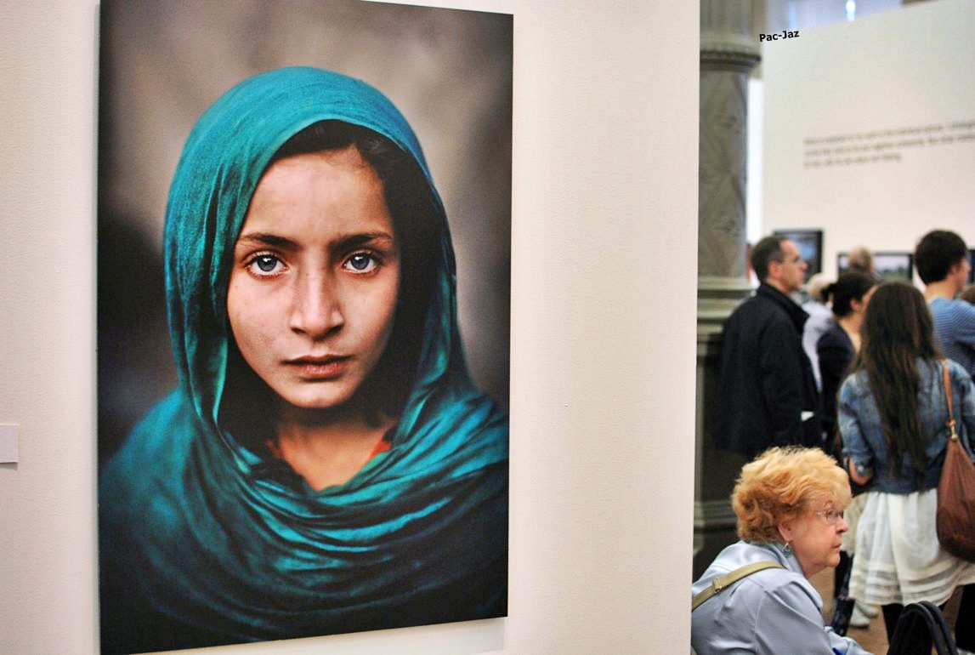

Slide 26
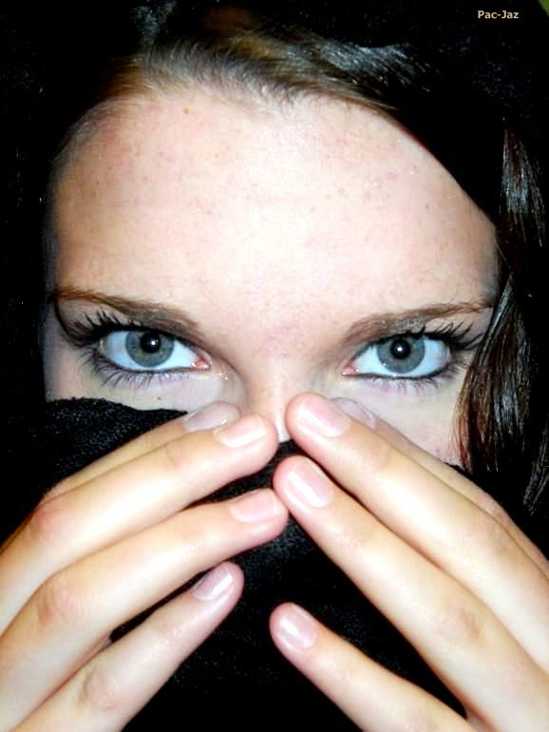

Slide 27
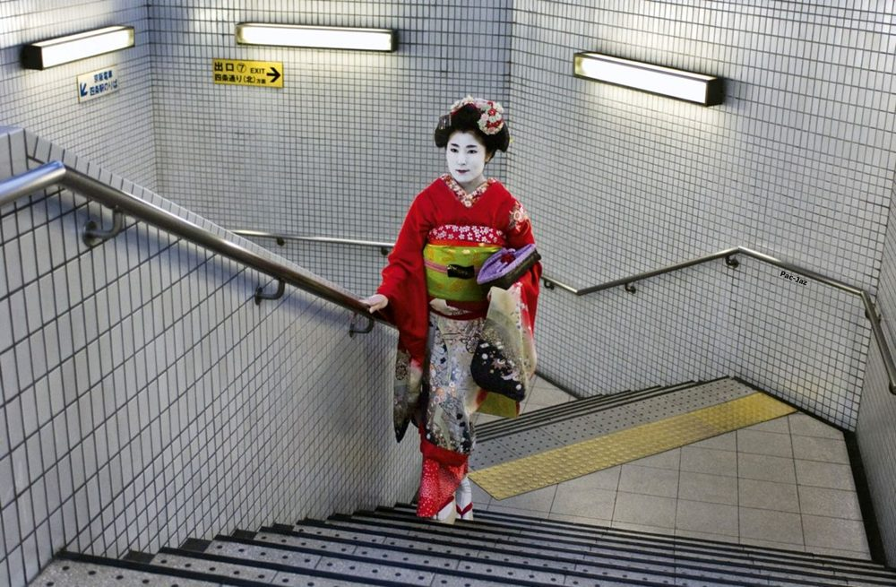

Slide 28
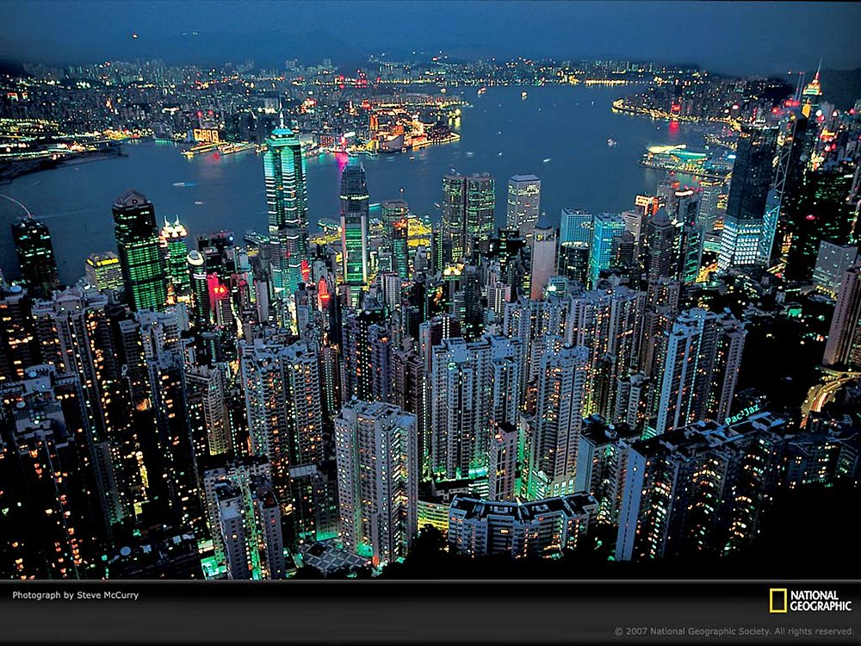

Slide 29


Slide 30
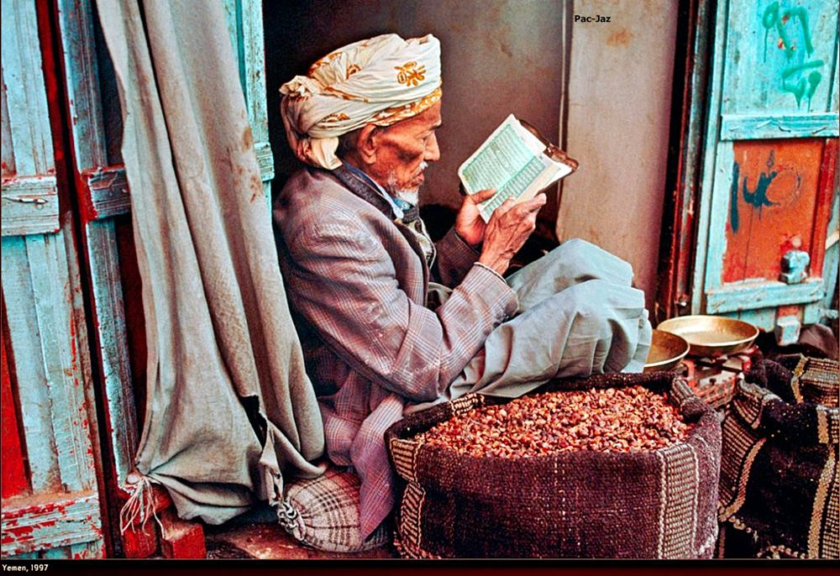

Slide 31
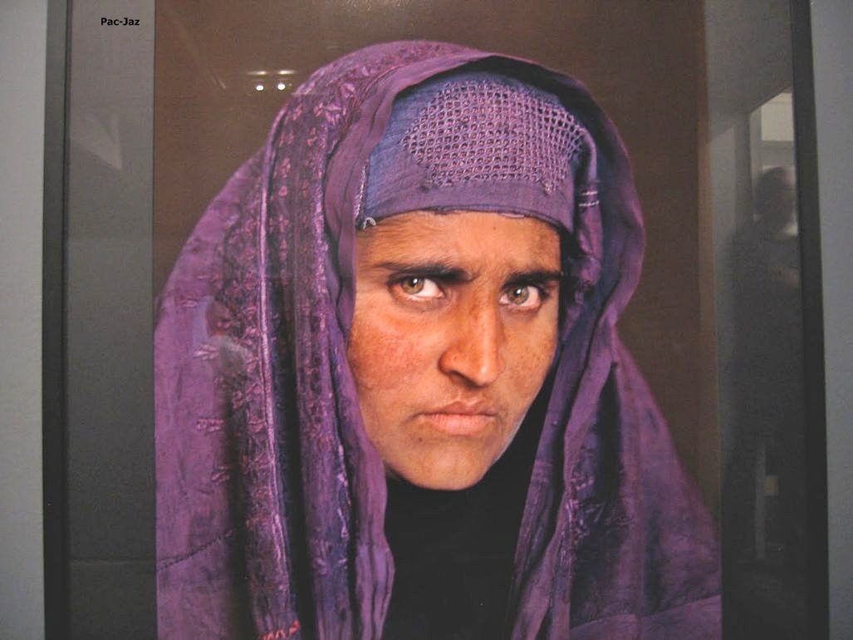

Slide 32
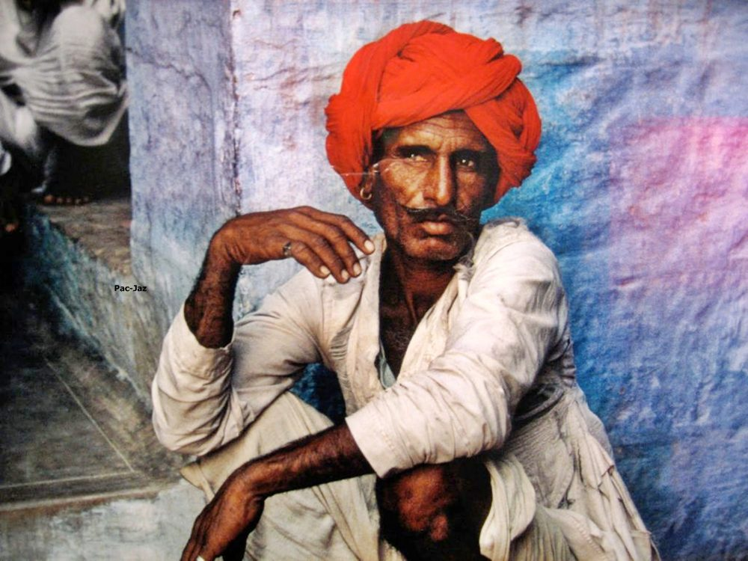

Slide 33
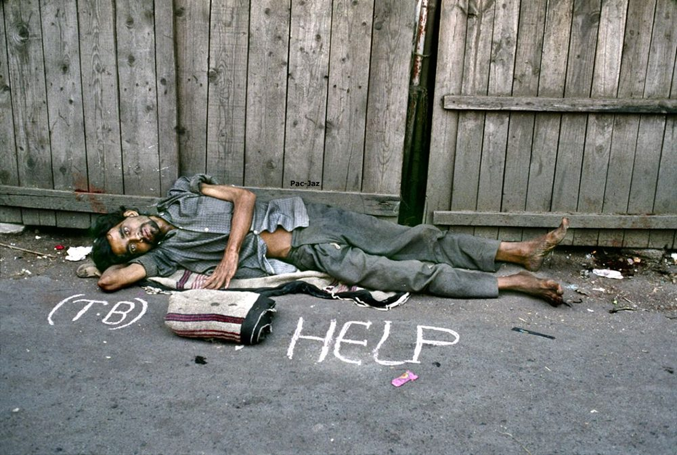

Slide 34
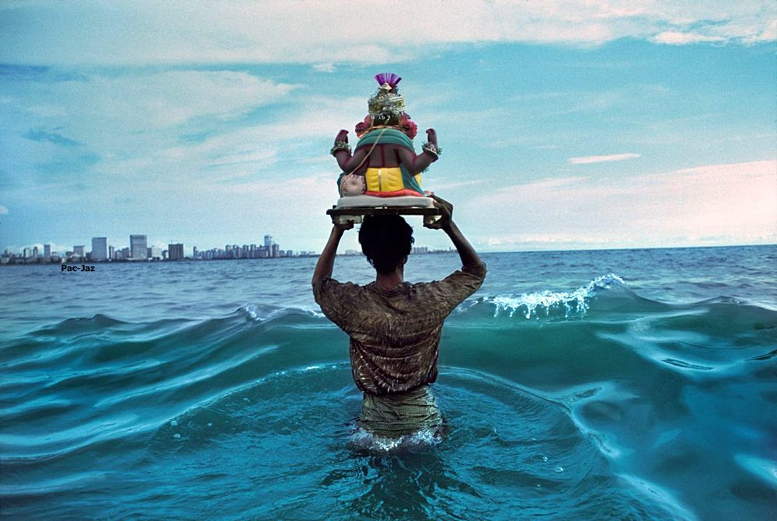

Slide 35
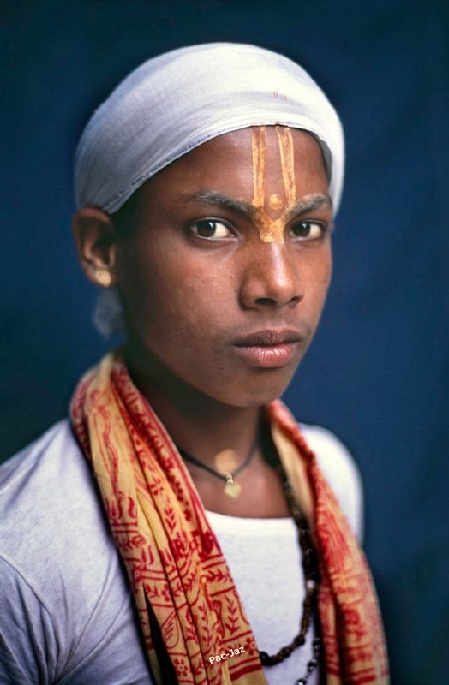

Slide 36
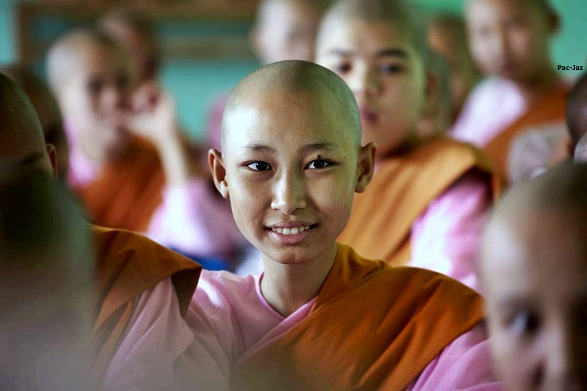

Slide 37
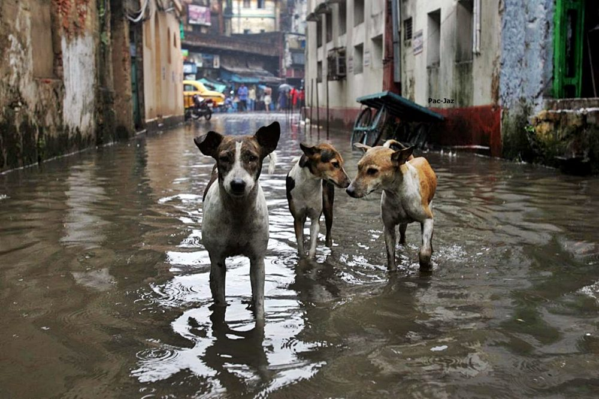

Slide 38
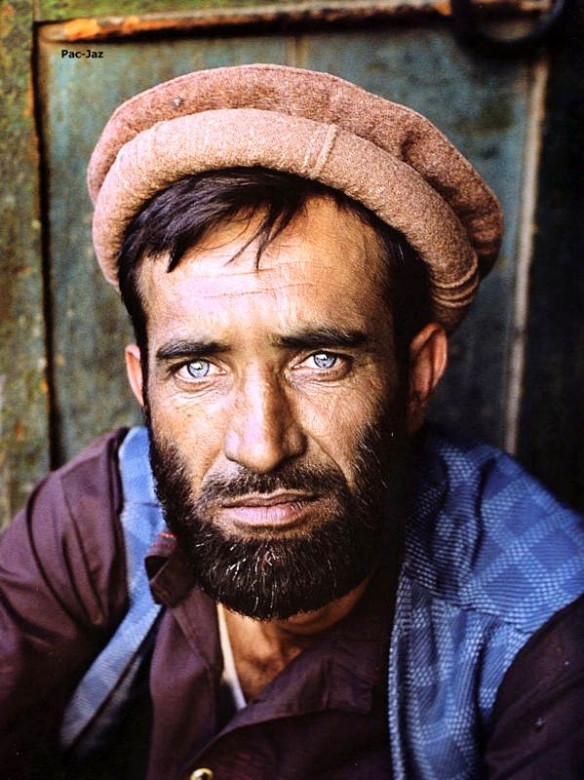

Slide 39
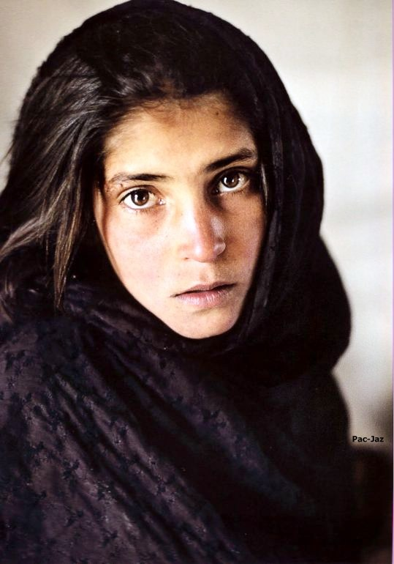

Slide 40
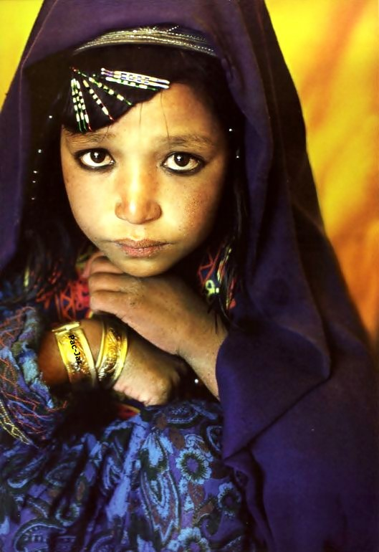

Slide 41
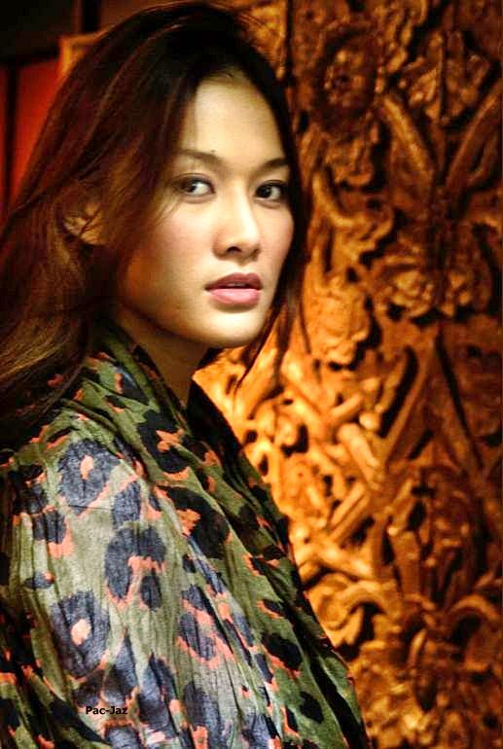

Slide 42
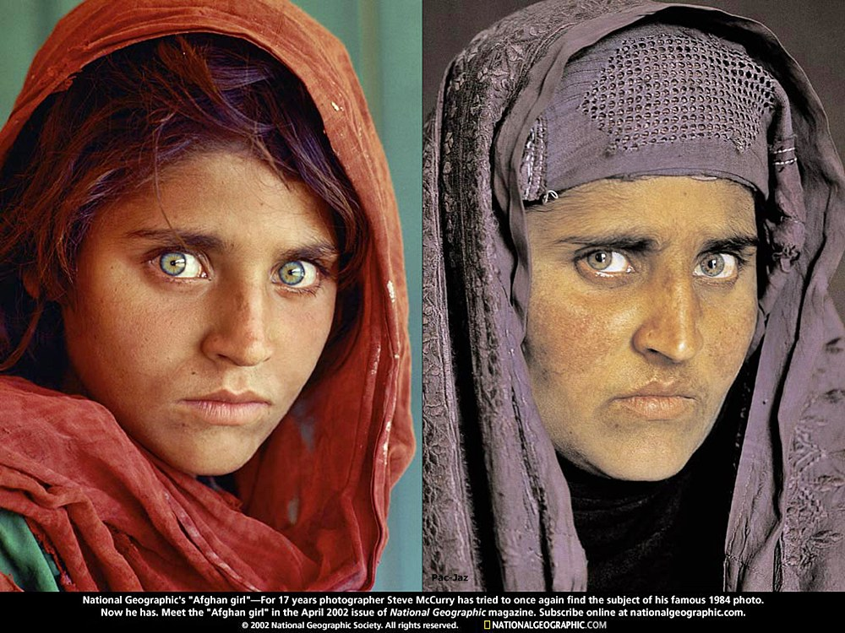

Slide 43
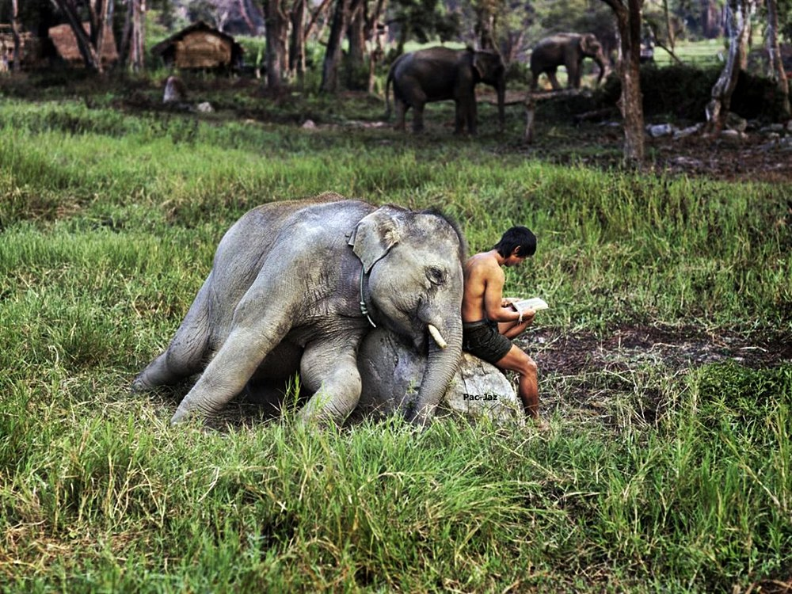

Slide 44
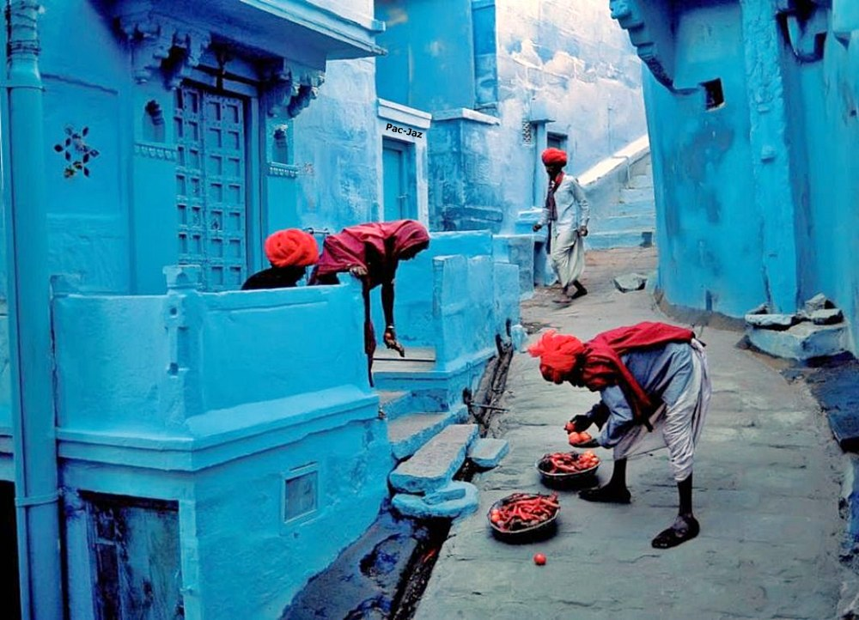

Slide 45
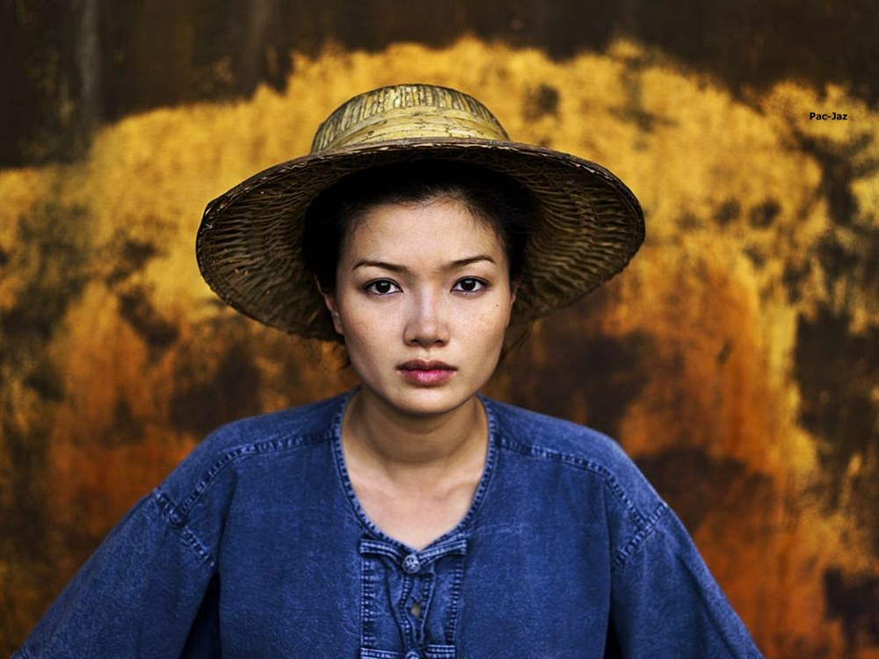

Slide 46
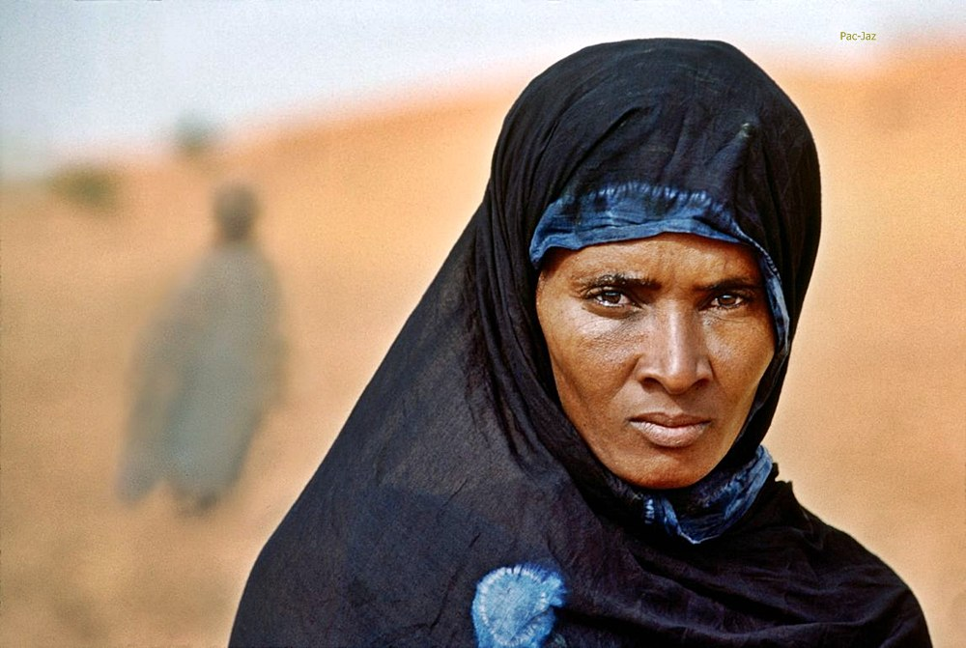

Slide 47
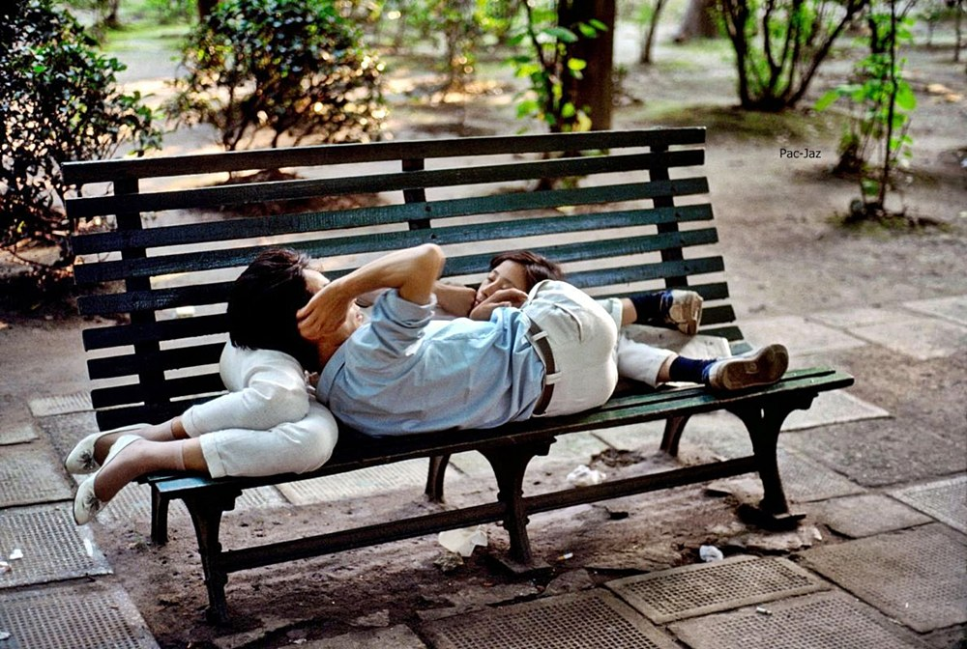

Slide 48
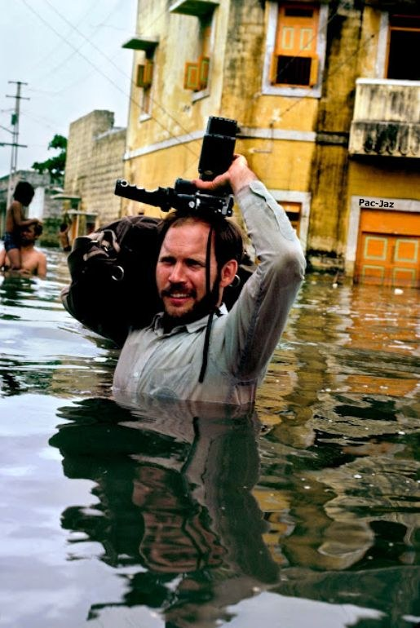

Slide 49
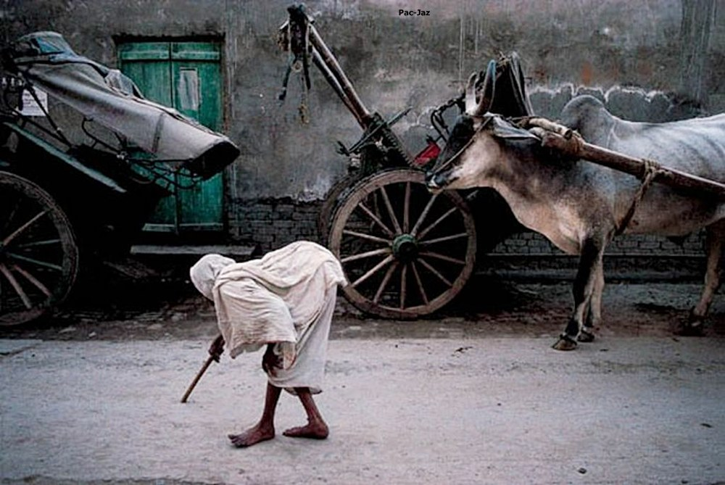

Slide 50
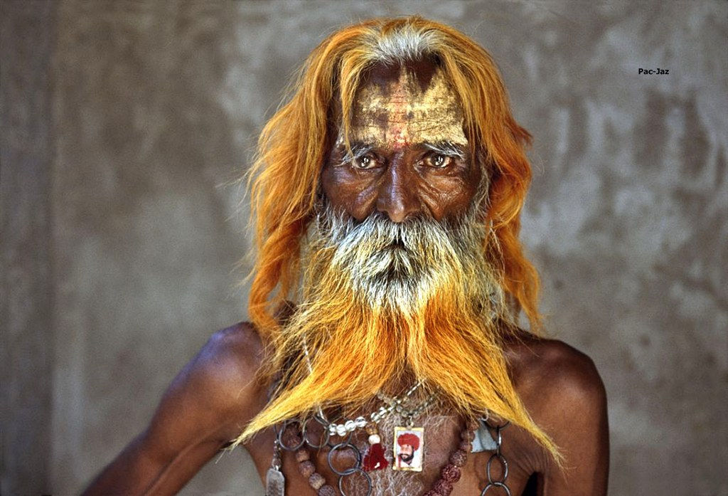

Slide 51
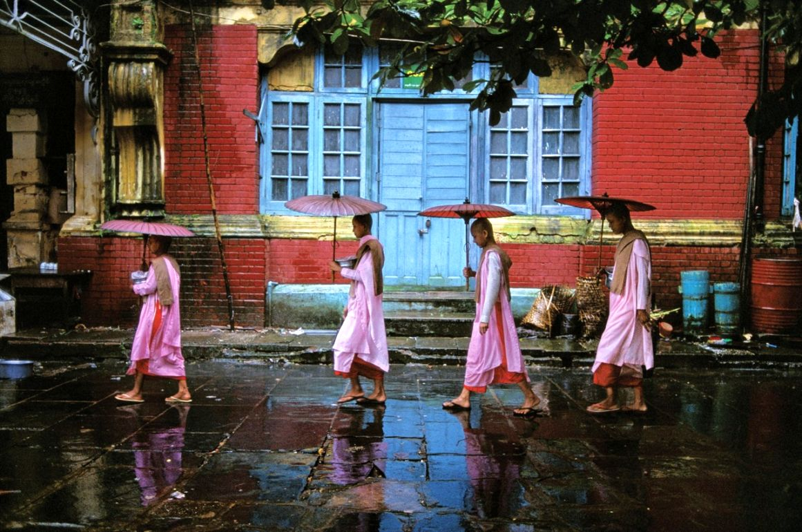

Slide 52
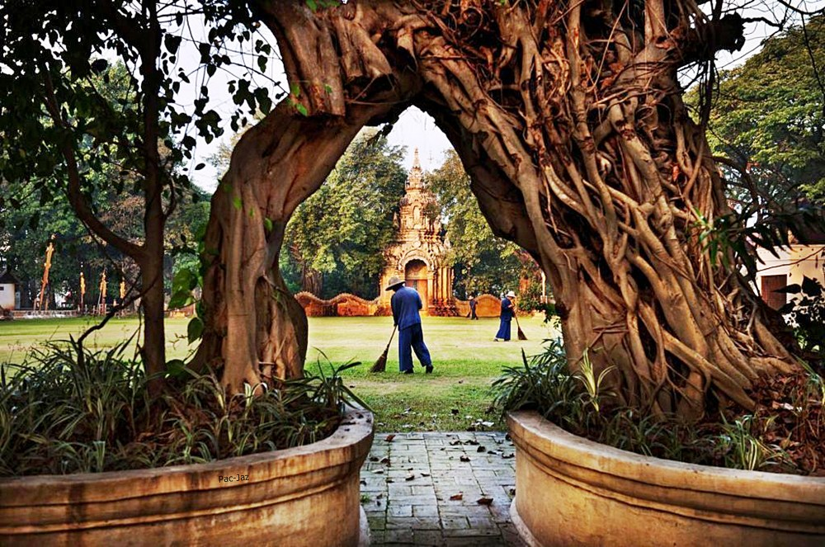

Slide 53
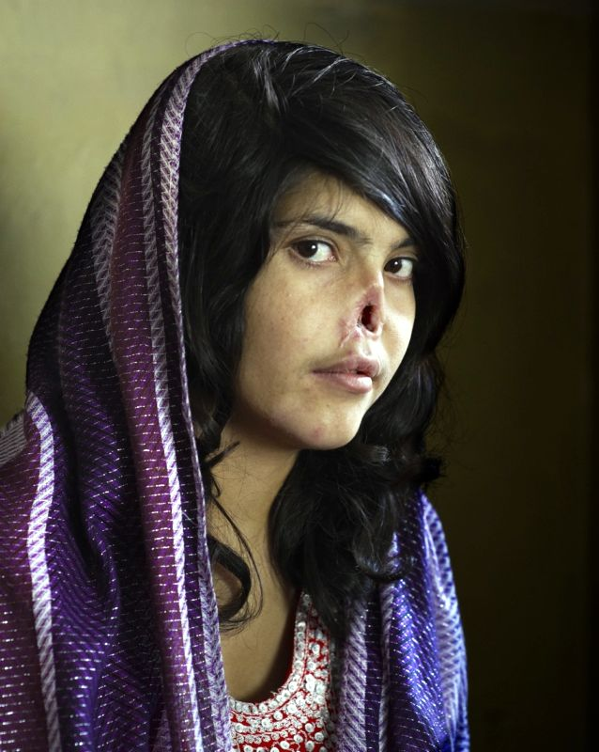

Slide 54
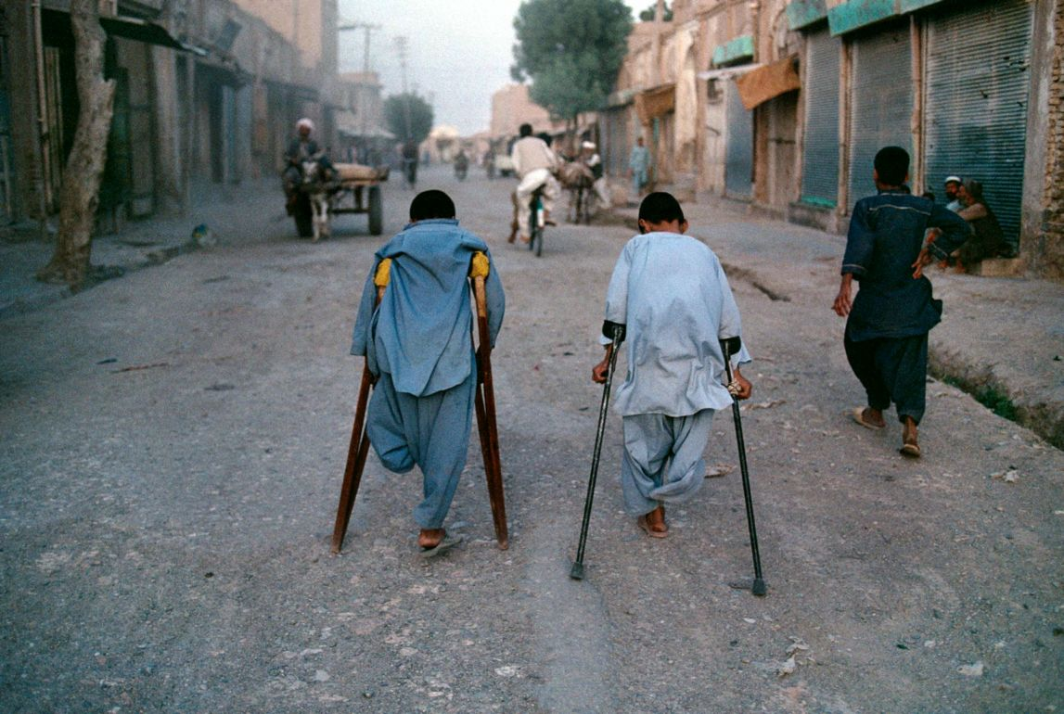

Slide 55
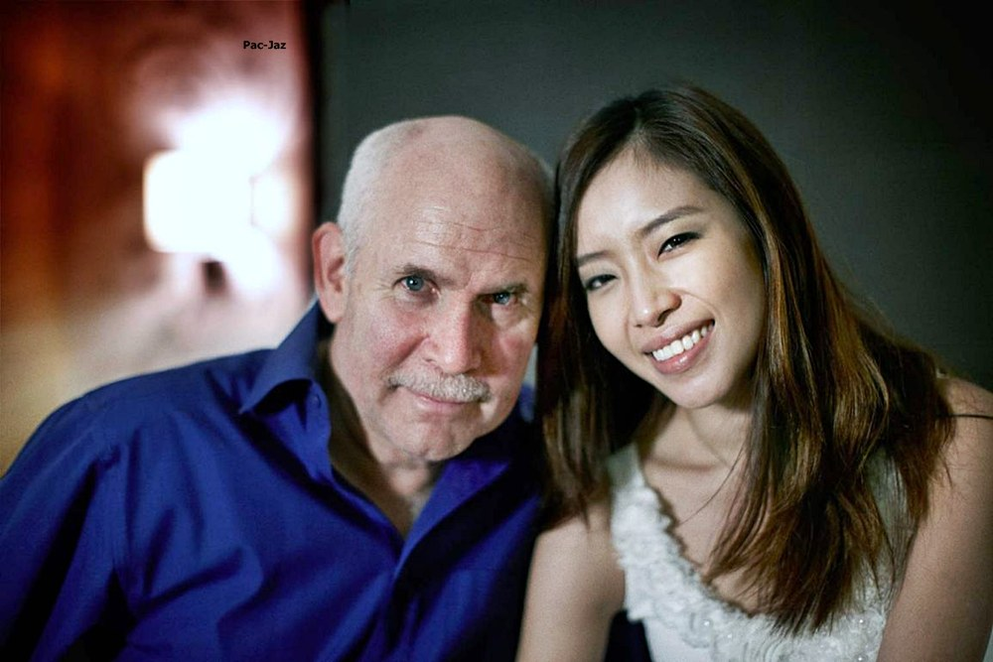
El autor de las fotos en la actualidad

Slide 56


Francisco del Olmo-Jazmín

Slide 57



Accede a la sección que desees desde aquí:
Propia Creación
De la Red
Dedicatorias | Eróticos | Fechas Especiales
Graciosos | Historia y Arte | Lugares
Naturaleza y Ciencias | Política | Reflexión
Salud | Románticos | Religiosos
Dedicatorias | Eróticos | Fechas Especiales
Graciosos | Historia y Arte | Lugares
Naturaleza y Ciencias | Política | Reflexión
Salud | Románticos | Religiosos
Si deseas recibir pps periódicamente en tu correo electrónico subscríbete aquí:

